Slide 1

NDlib: a Python Library to Model and Analyze Diffusion Processes Over Complex Networks
Giulio Rossetti KDD Lab ISTI-CNR Italian National Research Council
giulio.rossetti@isti.cnr.it @GiulioRossetti
KCL, London, 26/02/2018

Slide 2


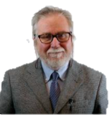


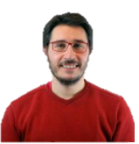
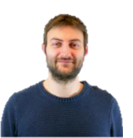

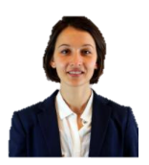
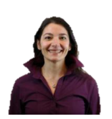




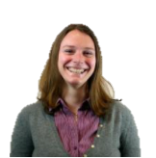
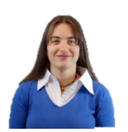




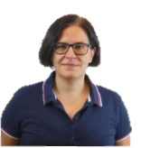
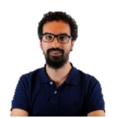
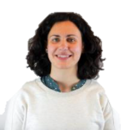

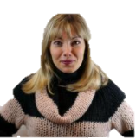

Slide 3
Horizon 2020, EU Projects NDlib is funded by the European Community’s H2020 Program
Founding Scheme: “FETPROACT-1- 2014: Global Systems Science (GSS)”
Project: CIMPLEX, Bringing CItizens, Models and Data together in Participatory, Interactive SociaL EXploratories
Website: https://www.cimplex-project.eu
Founding Scheme: “INFRAIA-1-2014-2015: Research Infrastructures"
Project: SoBigData, Social Mining & Big Data Ecosystem
Website: http://www.sobigdata.eu

Slide 4

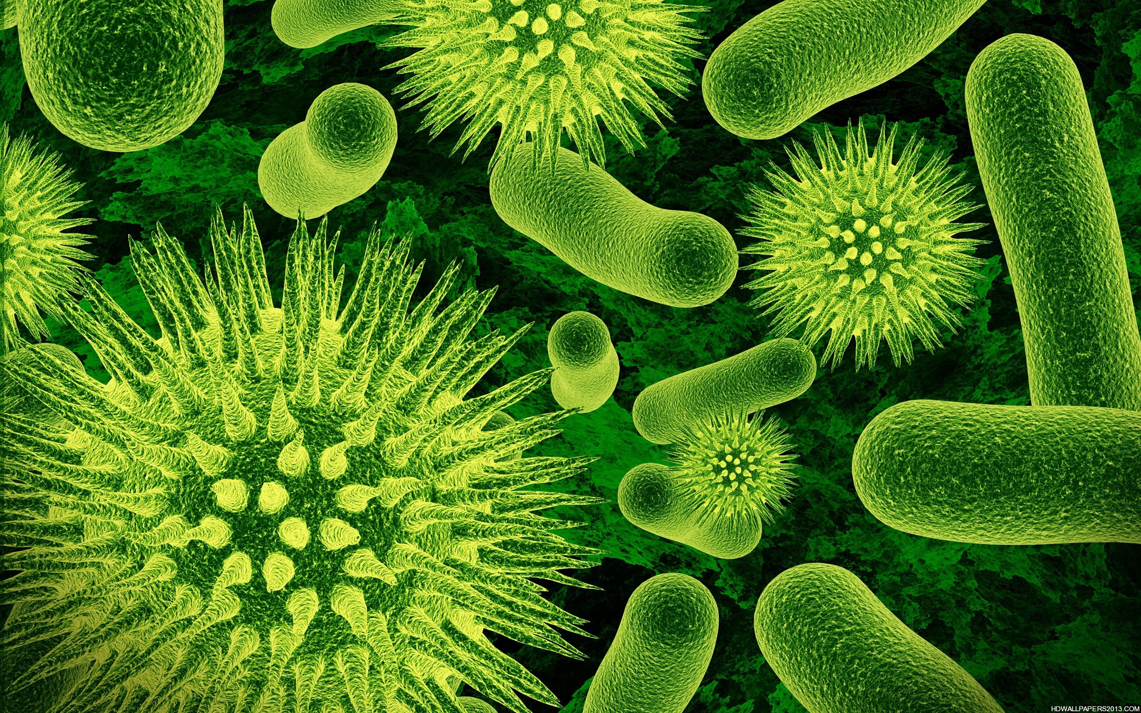




Slide 5
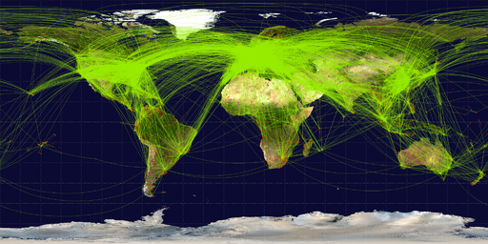
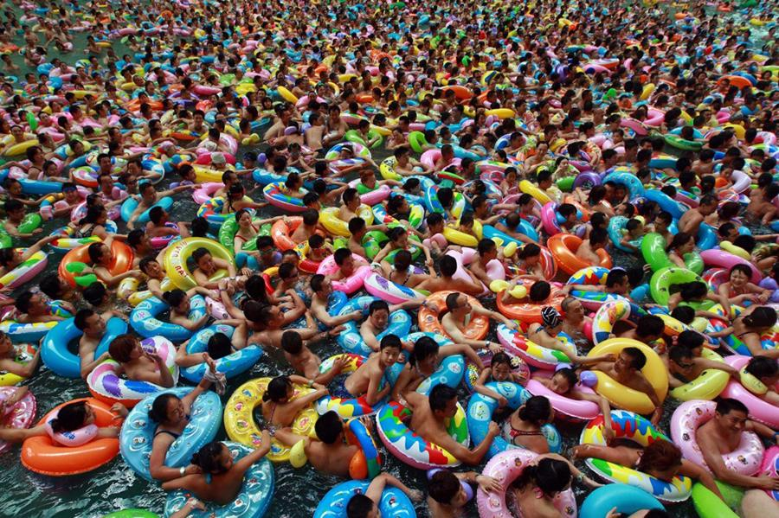
Why do diffusive processes matter now?
High population density
High mobility
Notes:
Da un lato oggi giorno controllare l’epidemie è più semplice, grazie allo sviluppo delle moderne scienze, alle cure sempre più disponibili. Dall’altro lato, la crescente crescita della popolazione urbana, la facilità di viaggiare, che permette a milioni id persone di spostarsi da un continenete all’altro in un giorno, ha accelerato la velocità con cui i virus si diffondono. Nel passato un virus impiegava anni per diffondersi attraverso un continente, oggi può raggiungere molti continenenti in pochi gionri

Slide 6
The great plague in 14th century
4 years from France to Sweden
Notes:
La grande peste del 14 secolo è stata una delle pandemie più devastanti della storia umana, con un picco in Europa tra il 1348 e il 1350.
Da studi sembra che sia iniziata in Cina e da lì, probabilmente portato da pulci dei ratti orientali che risiedono sui ratti neri che erano i passeggeri regolari su navi mercantili, si diffuse in tutto il Mediterraneo e l'Europa .
La Morte Nera si stima abbia ucciso 30% -. Il 60% della popolazione europea. Ci sono voluti 150 anni per la popolazione dell'Europa per recuperare

Slide 7
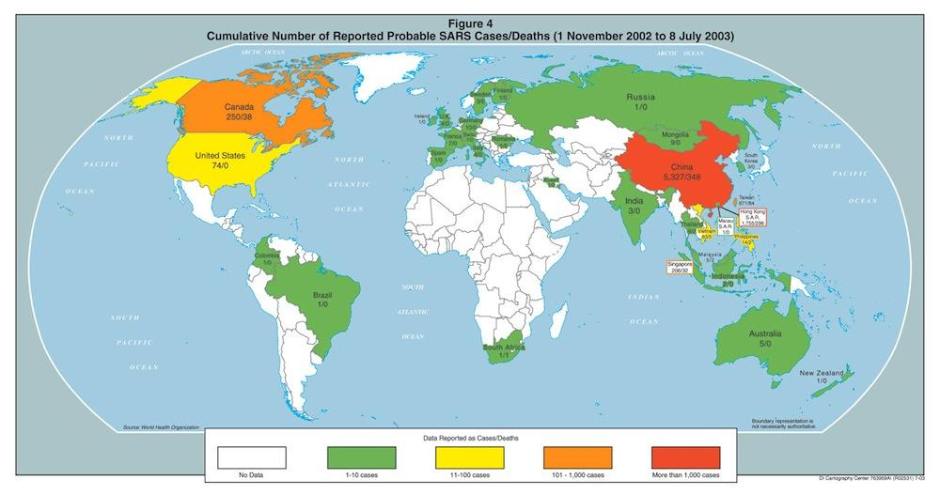
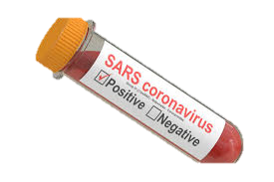
SARS in 21th century
6 months…
Notes:
Sindrome respiratoria acuta grave (SARS) è una malattia respiratoria nell'uomo che è causato dal coronavirus della SARS (SARS-CoV). è avvenuta una quasi pandemia, tra i mesi di novembre 2002 e luglio 2003. , con 8.422 noti casi di infezione e 916 decessi umani confermati (un tasso di mortalità del 9,6%) a livello mondiale essendo elencati nel dell'Organizzazione mondiale della Sanità (OMS) 21 Aprile 2004 relazione conclusiva. nel giro di poche settimane in All'inizio del 2003, la SARS diffuse dalla provincia cinese di Guangdong per infettare rapidamente le persone in circa 37 paesi in tutto il mondo.
Abbiamo quindi bisogno di modelli di modelli predittivi per anticipare future epidemie

Slide 8
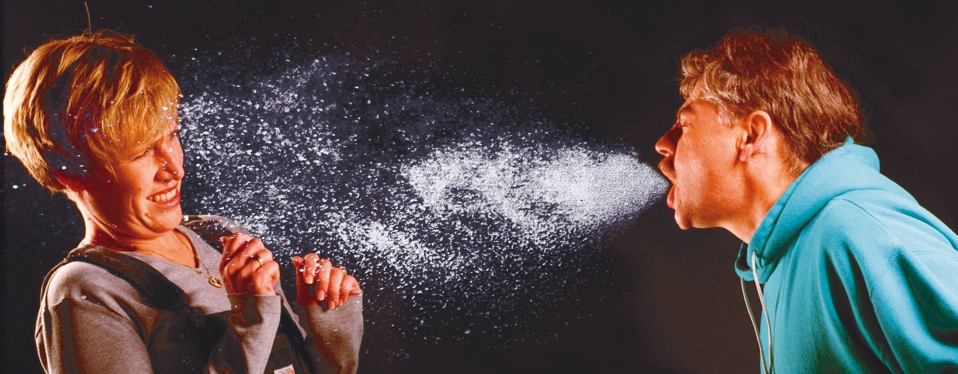
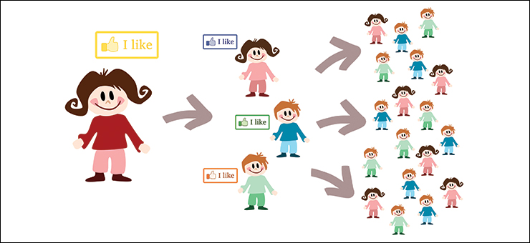
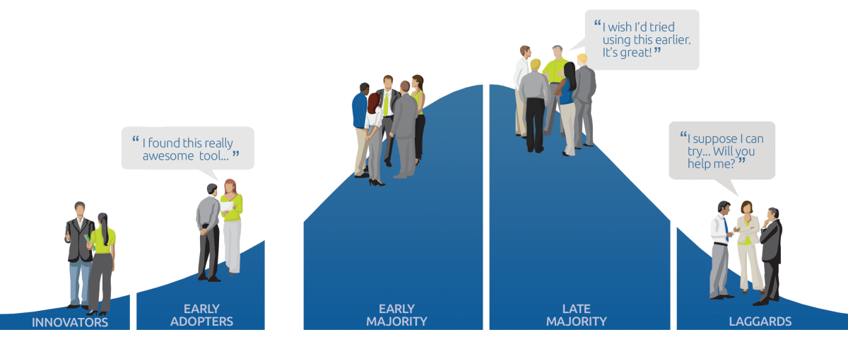
Epidemics, Opinions, Innovations…
The difference: the degree of activeness of the subjects they affect
Passive: viruses…
Active: ideas, adoptions…

Slide 9
How can we model diffusive phenomena?
Notes:
Il primo modello che presenterò è stato introdotto nel 1927. è un modello prettamente biologico che si basa su due ipotesi fondamentali:compartmentalization (classificazione) in cui ogni individuo è classificato in stati diversi. La classificazione più semplice è quella che un individuo può stare in un solo statpo per volta.La seconda ipotesi è invece il mixing omogeneo:ogni individuo ha le stesse chance di venire in contatto con un individuo infetto.
Esistono diverse varianti

Slide 10
Compartmental Models
[Kermack & McKendrick, 1927]
The framework is based on two hypotheses:
Compartmentalization: each individual is classiﬁed into distinct states. The simplest classiﬁcation assumes that an individual can be in one of the states.
Homogeneous Mixing: each individual has the same chance of coming into contact with an infected individual.
[1927] W. O. Kermack and Ag McKendrick. A Contribution to the Mathematical Theory of Epidemics
Notes:
Il primo modello che presenterò è stato introdotto nel 1927. è un modello prettamente biologico che si basa su due ipotesi fondamentali:compartmentalization (classificazione) in cui ogni individuo è classificato in stati diversi. La classificazione più semplice è quella che un individuo può stare in un solo statpo per volta.La seconda ipotesi è invece il mixing omogeneo:ogni individuo ha le stesse chance di venire in contatto con un individuo infetto.
Esistono diverse varianti

Slide 11

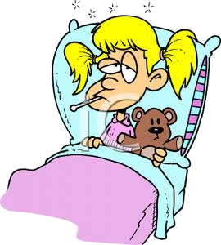
Compartmental Models [Kermack & McKendrick, 1927]
SI MODEL
Susceptible
Infectious
S
I
Notes:
Nella variante dl modello più semplice ho solo due stati: suscettibile e infetto e una persona può passare dallo stato suscettibie a quello infetto (SI model)
Il SIS model è usato per malattie che possono essere prese più volte dalla stessa persona.

Slide 12
Compartmental Models
[Kermack & McKendrick, 1927]
SIS MODEL: for common cold
Susceptible
Infectious
S
I
Notes:
Nella variante dl modello più semplice ho solo due stati: suscettibile e infetto e una persona può passare dallo stato suscettibie a quello infetto (SI model)
Il SIS model è usato per malattie che possono essere prese più volte dalla stessa persona.

Slide 13
Compartmental Models
[Kermack & McKendrick, 1927]
SIR MODEL
Susceptible
Infectious
Removed
S
I
R
Notes:
Questo modello è formato da tre stati. Inizialmente alcuni individui sono nello stato infettati e tutti gli altri nello sttao suscettibile. Le persone rimangono infettate per un periodo t_i e durante questo periodo possono trasmettere la loro malattia ai loro vicini con probabilità p. Dopo un tempo t_i l’individuo infetto entra nello sttao rimosso. Questo modello è appropriato per malattie che possono essere prese una sola volta nella vita, come l’influenza, la SARS. Invece per malattie che possono essere prese molte volte durante il corso della vita, potremmo alteranare tra lo stato suscettibile e infetto->è usato il modello SI

Slide 14
Compartmental Models - Limits
[Kermack & McKendrick, 1927]
It does not take into account:
Social structure (i.e., mean field scenario)
Heterogenous mixing
An individual comes into contact only with a restricted set of peers
Notes:
Esistono molte altre varianti. Il modello SIR può essere esteso in modi diversi, facendo anche assunzioni molto complicate. Per esempio potremmo catturare l’idea che il contagio è più probabile tra alcuni individui assegnando probabilità separate.
Questo modello però non prende in considerazione la nozione di social network e una delle due ipotesi iniziali era quella che tutti gli individui avessero la stessa probabilità di essere infettati, quando nella realtà ogni individuo entra in contatto solo con i suoi vicini nella rete di contatto.

Slide 15
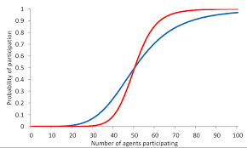
Threshold Models
[Granovetter, ‘78]
Model for:
Riots, protests
Neighborhoods in cities changing ethnic composition
Each person i has a threshold t_{i}
Node i will adopt the behavior at least t_{i} other people are adopters:
small t_{i}: early adopter
large t_{i}: late adopter
[1978] M. Granovetter. Threshold models of collective behavior.
Notes:
Un altro modello che fa parte della prima famiglia è il threshold model introdotto da Granovetter nel 78.
In questo modello un individuo ha due distinti e mutualmente esclusivi comportamenti: per esempio la decisione di fare o non fare qualcosa, di partecipare o non partecipare ad una rivolta..
Un’altra richiesta è che la decisione dipende da quante altre persone hanno fatto la stessa scelta. Quindi in questo modello un individuo è assunto essere razionale. Il punto cruciale è la soglia; ogni individuo ha una sua soglia. Per esempio la soglia di un individuo per partecipare ad una rivolta è definita come la frazione delle persone che già si sono unite alla rivolta. In questo caso un apersona con una soglia bassa sarà un radicale; per lui il beneficio di partecipare alla rivolta è alto, mentre è basso il pericolo di essere arrestato. Mentre una persona che avrà una soglia alta è un conservativo. In generale le perosne con una soglia bassa saranno gli early adopter e gli altri i late adopter.

Slide 16
Threshold Model - Limits
[Granovetter, ‘78]
It does not take into account:
Social structure (i.e., mean field scenario)
It matters who the early adopters are, not just how many
Non monotone behavior – dropping out if too many people adopt
Modeling thresholds:
Richer distributions
Deriving thresholds from more basic assumptions
Notes:
In generale, come il precedente, anche questo modello non prende in considerazione la nozione di social network. Sarebbe importante anche sapere chi sono gli early adopter e non solo quanti
Comportamento non monotone - abbandono se troppe persone adottano
Similarità - soglie non basato solo sui numeri
Le persone vengono "bloccate" per certa scelta per un periodo di tempo
Modelli consapevolezza delle persone di dimensioni di partecipazione non solo il numero effettivo di persone che partecipano
Modellazione percezioni di chi sta adottando il comportamento / chi credete sta adottando

Slide 17
What about social interactions?

Slide 18
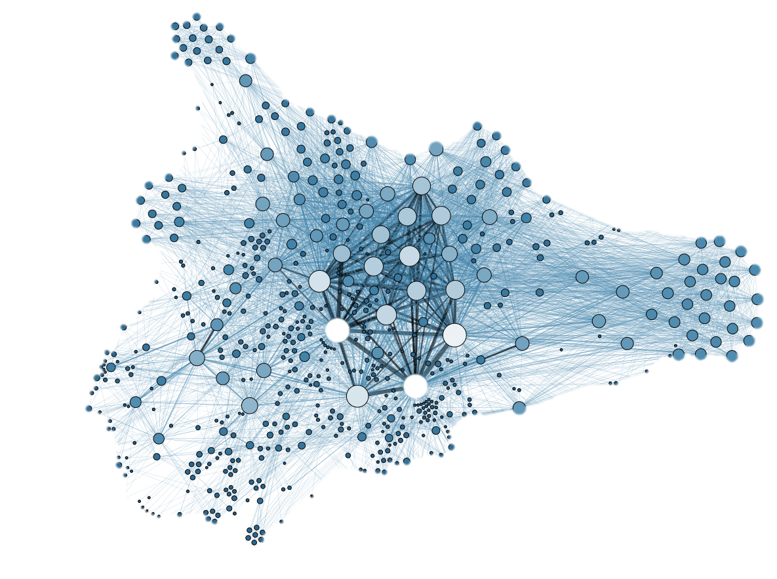
Intro to: Complex Networks
Notes:
Il primo modello che presenterò è stato introdotto nel 1927. è un modello prettamente biologico che si basa su due ipotesi fondamentali:compartmentalization (classificazione) in cui ogni individuo è classificato in stati diversi. La classificazione più semplice è quella che un individuo può stare in un solo statpo per volta.La seconda ipotesi è invece il mixing omogeneo:ogni individuo ha le stesse chance di venire in contatto con un individuo infetto.
Esistono diverse varianti

Slide 19
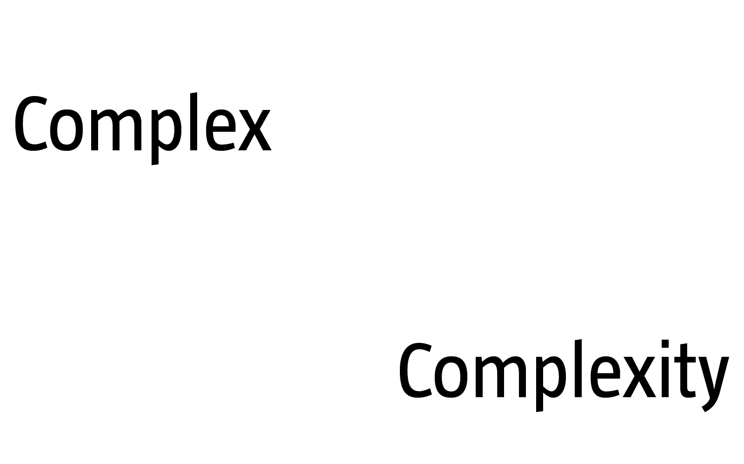
Complexity, a scientific theory which asserts that some systems display behavioral phenomena that are completely inexplicable by any conventional analysis of the systems’ constituent parts. These phenomena, commonly referred to as emergent behaviour, seem to occur in many complex systems involving living organisms, such as a stock market or the human brain.
Source: John L. Casti, Encyclopædia Britannica
[adj., v. kuh m-pleks, kom-pleks; n. kom-pleks]
–adjective
1.
composed of many interconnected parts; compound; composite: a complex highway system.
2.
characterized by a very complicated or involved arrangement of parts, units, etc.: complex machinery.
3.
so complicated or intricate as to be hard to understand or deal with: a complex problem.
Source: Dictionary.com

Slide 20
Behind each complex system there is a network, that defines the interactions between the components.

Slide 21
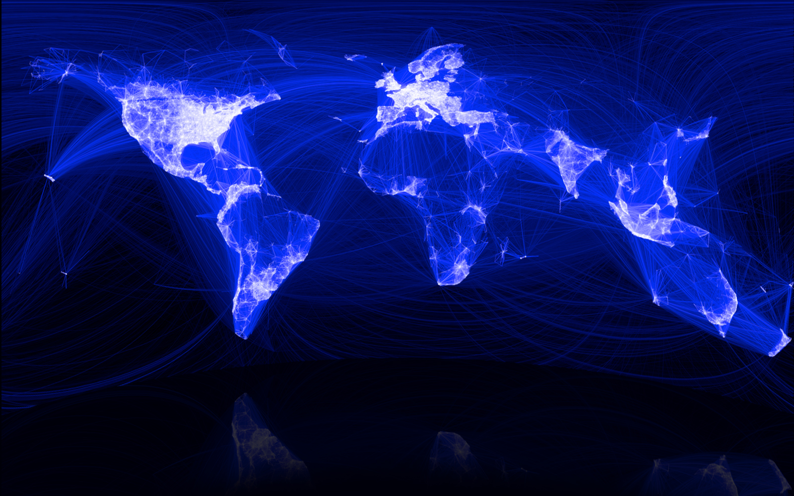
Keith Shepherd's "Sunday Best”. http://baseballart.com/2010/07/shades-of-greatness-a-story-that-needed-to-be-told/
Notes:
We are surrounded by systems that are hopelessly complex, from the society, a collection of six billion individuals, to communications systems, that these days link billions of devices, from computers to cell phones. Our very existence is rooted in the ability of thousands of genes to work together in a seamless fashion; our thoughts, reasoning, and comprehension of the world is hidden in the connections between billions of neurons in our brain. These systems, random looking at first, upon close inspection display endless signatures of order and self-organization whose quantification, understanding, prediction and eventually control is the major intellectual challenge for the science of the 21st century

Slide 22
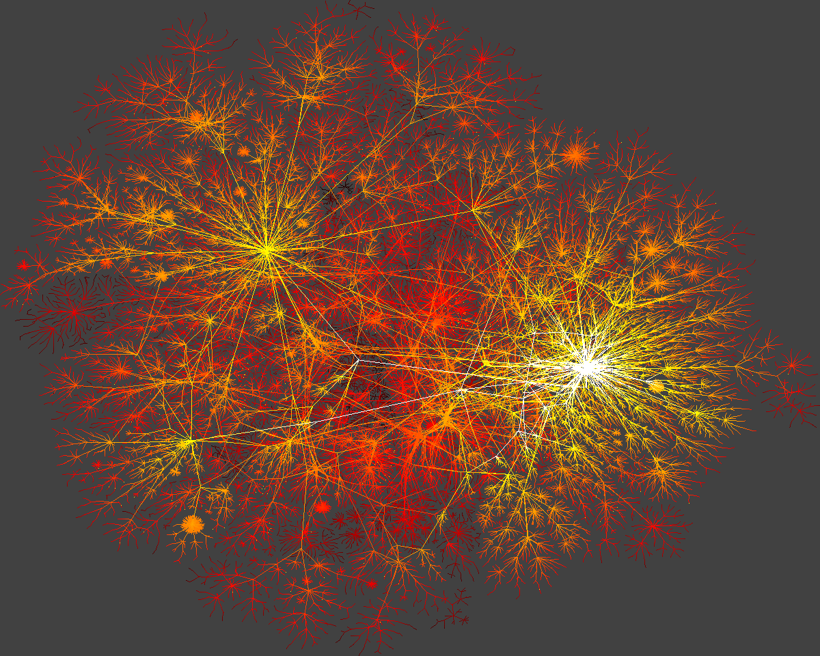

Slide 24
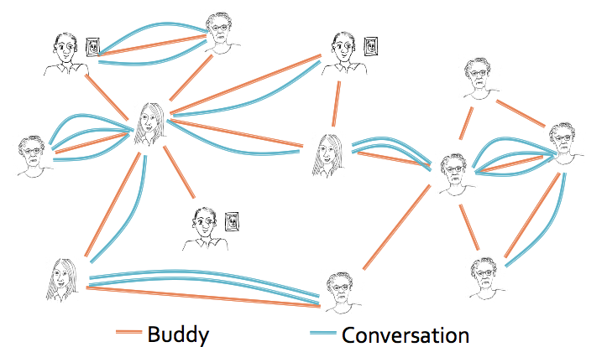

Slide 25
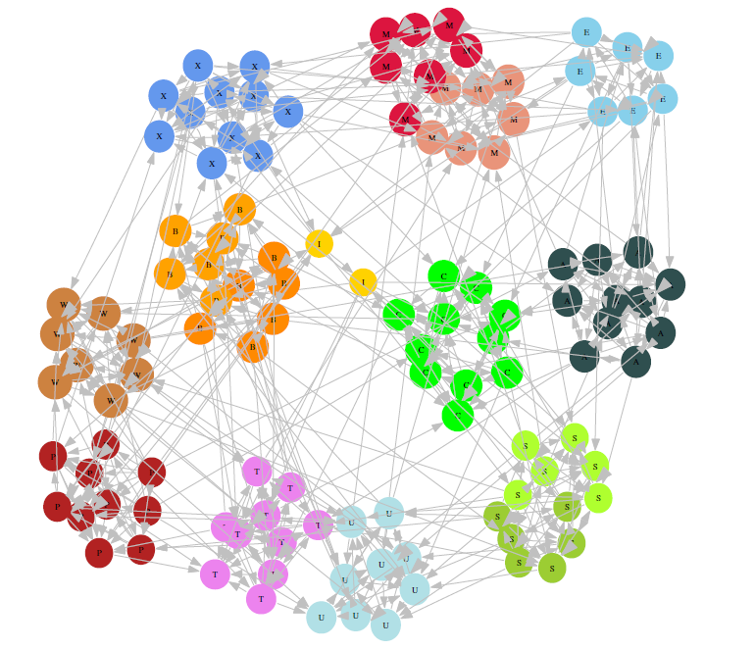

Slide 26

Networks in a nutshell
Degree distribution P(k): probability that a randomly chosen vertex has degree k
Nk = # nodes with degree k
P(k) = Nk / N ➔ plot
P(k)
0.6
0.5
Network (graph) a graph G=(N,L) is composed by a set of nodes, N, connected by links, L.
0.4
0.3
0.2
0.1
1
2
3
4
k

Slide 27
Networks in a nutshell
B
The distance (shortest path, geodesic path) between two nodes is defined as the number of edges along the shortest path connecting them.
*If the two nodes are disconnected, the distance is infinity.
In directed graphs each path needs to follow the direction of the arrows.
Thus in a digraph the distance from node A to B (on an AB path) is generally different from the distance from node B to A (on a BCA path).
A
C
D
B
A
C
D

Slide 28
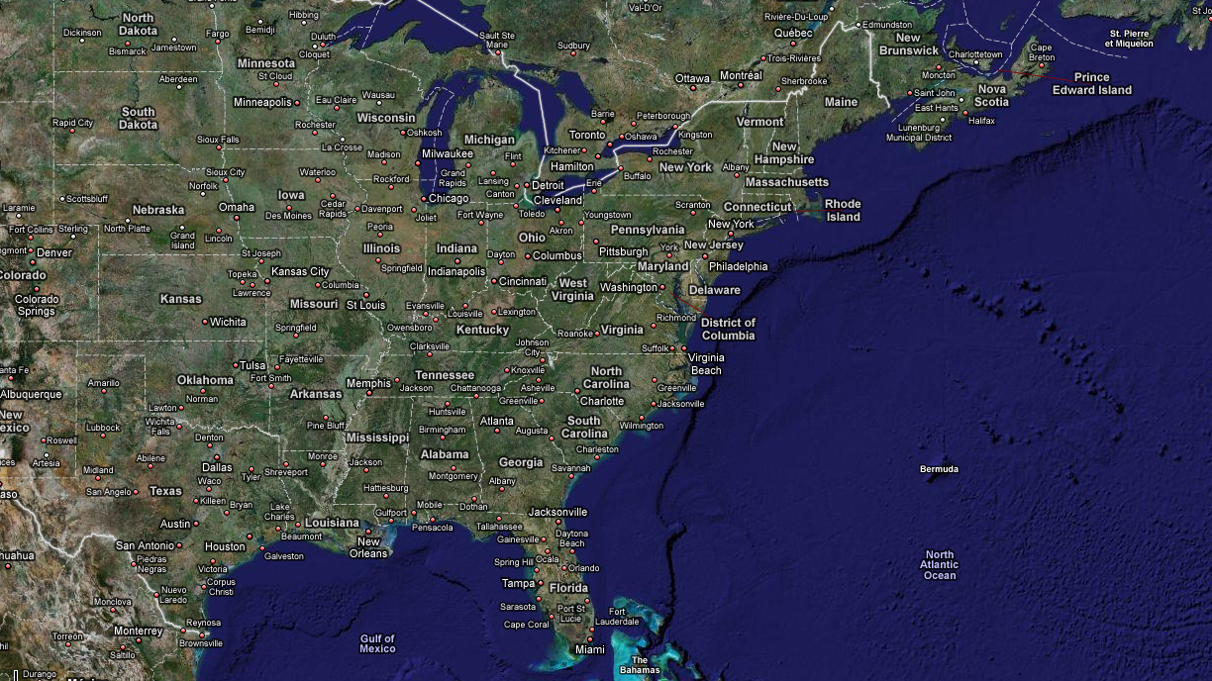
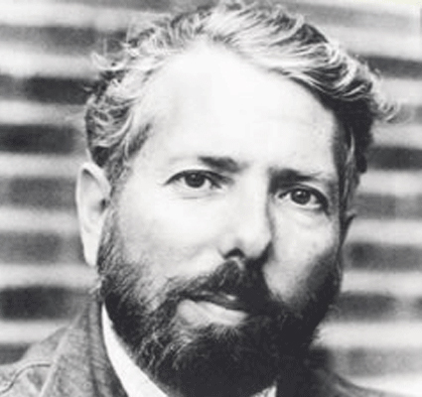
Real world Networks properties
Six Degrees of separation
“there exist a path of length 6 that connects any 2 nodes in a social graph”
Stanley Milgram

Slide 29
Real world Networks properties
Networks are Scale-free
Often the degree distribution follow a power law:
Presence of few power-nodes (hubs)
Average degree is not a representative indicator
P(k) ~ k^{-γ}
Expected
Found
R. Albert, H. Jeong, A-L Barabasi, Nature, 401 130 (1999).

Slide 30

Complex Networks and Diffusive Phenomena
James H. Fowler, Nicholas A. Christakis.
Dynamic Spread of Happiness in a Large Social Network: Longitudinal Analysis Over 20 Years in the Framingham Heart Study
British Medical Journal 337 (4 December 2008)

Slide 31
Breaking down a diffusion process
Example SIR model
Three node statuses: (S)usceptible, (I)nfected, (R)ecovered
Two transition rules: S->I; I->R
Diffusion requires network structure!
It happens only when the carries of the diseases/virus/idea are connected to each other.
Diffusive phenomena can modeled by describing:
“node statuses”
“transition rules”
Notes:
Diffusion Intro pt.2:
In order to spread, diffusive processes needs a social structure.
A social structure is commonly modeled as a network.
Individuals (nodes of the network) are the agents that spread/adopt a given behavior/idea, infect/are infected by a given virus.
Several models have been described to model different kind of spreading. All of them having two common characteristics: (i) they allow each node to belong to a finite set of statuses, and (ii) they describe how a node can change its status.
As an example consider the SIR model where three states are available [S,I,R] and two rules define how node can transit from S->I and from I->R.

Slide 32
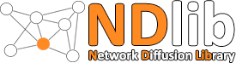
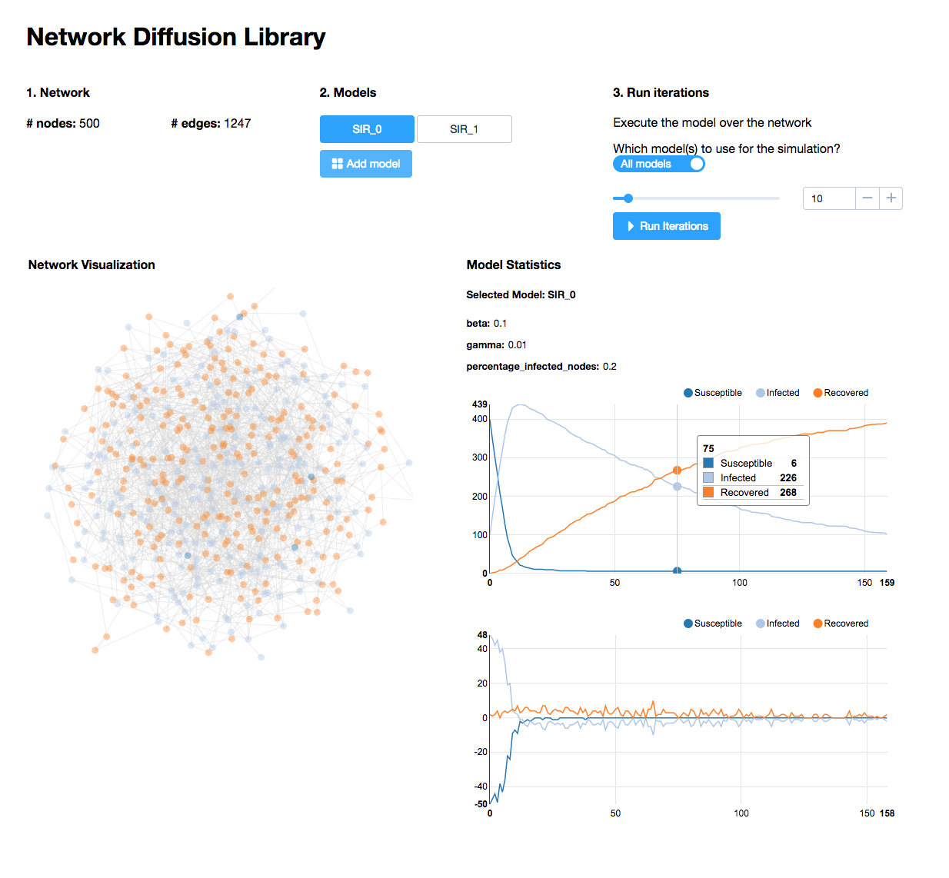

A Network Diffusion Framework!
Simulate Epidemics and
Opinion Dynamics processes
Unfolding on top of complex network structures
Programmatically and Visually!
Notes:
Diffusion phenomena analysis is an hot topic in several disciplines, for this reason Ndlib aims to reach an heterogeneous audience.
Our final user can have different levels of specialization, different backgrounds and, most importantly, can use Ndlib to porsue multiple analytical objectives.

Slide 33
Available Models
Opinion Dynamics
(6 Models)
Majority Rule
Voter / Q-Voter
Sznajd
Cognitive Opinion Dynamics
Algorithmic Bias
Epidemics
(11 Models)
SI / SIS / SIR
SEIS / SEIR /SWIR
Threshold / Profile / Profile-Threshold / Threshold-Blocked
Independent Cascades
Notes:
NDlib (Network Diffusion library) is a python library that group togheter several models from two different backgrounds: (i) Epidemic modeling, and (ii) Opinion Dynamic modeling.
It provides a standard way to describe, and simulate, diffusion phenomena over networks.
It defines a template for model description, input and output formats, simiulation results visualization.

Slide 34
A single workflow, two type of users!
NDlib provide a common workflow to both programmers and analysts:
Programmers:
Unified interface for several diffusion model
Results Visualization facilities
I/O standardization
Extensibility
Analysts:
Visual (web-based) platform
Experiment configuration/execution
Analytics as-a-service
Network Definition
Model Configuration
Simulation Execution
Results Visualization
Diffusion Model Selection
Notes:
All such heterogeneity can be reduced to the identification of two main use case: programmer experience and analyst experience.
A programmer is a user that uses Ndlib to fine tune model simulations and to design novel diffusive models.
An analyst is a user that employ Ndlib to perform visual analytics: it avoids writing code to focus on experiment design and result interpretation.
To both such users Ndlib offers a same analytical workflow composed by 5 steps:
Load social network
Select the diffusion model to simulate
Configure the model specific parameters
Execute the model on the network
Visualize the results of the simulation

Slide 35
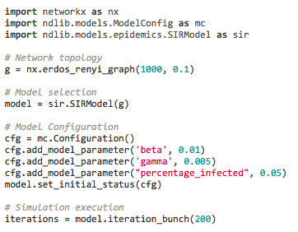
Programmer: SIR Code Example
A simple, unified, interface:
Load the Graph
Select and configure the model
Run the simulation
All models follow the same programmatic pattern and produce standardized results
Notes:
A programmer can leverage Ndlib to avoid describing from scratch classic diffusion models.
All the models implemented follows a same template making easy to:
Plug-n-play existing models in an experiment
Compare several simulation results
Extend the library
As an example here is shown the Ndlib code to load, configure and execute a SIR model over a random graph.

Slide 36
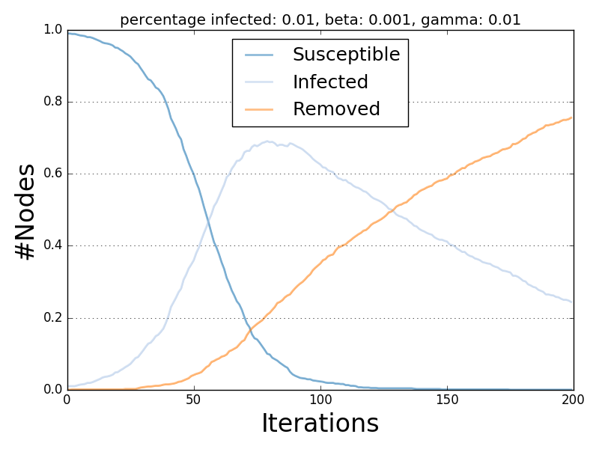
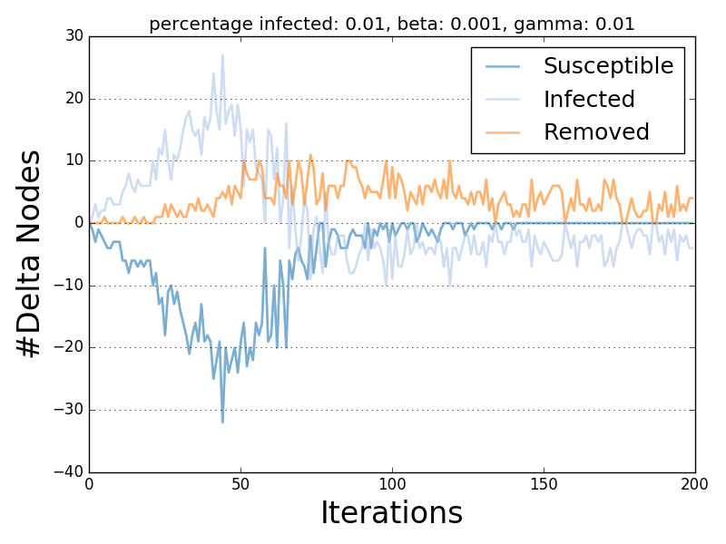
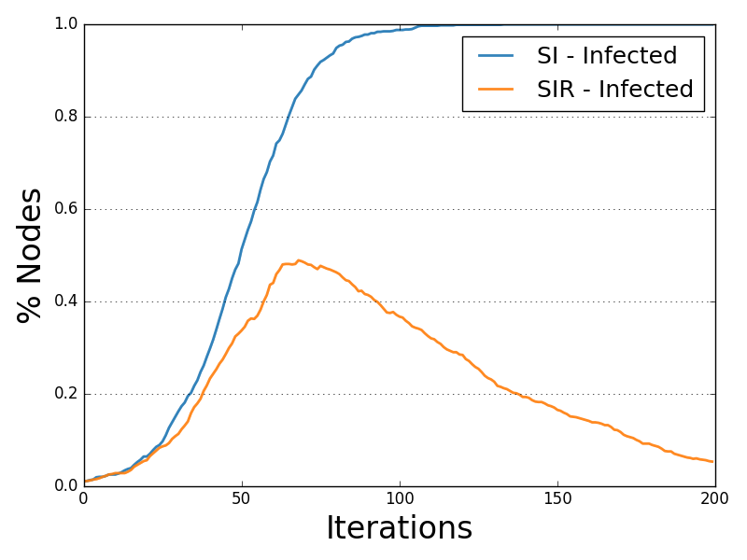
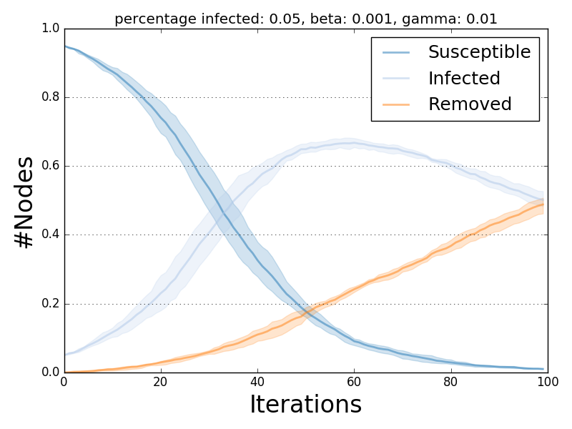
Programmer: Visual Analysis
NDlib implements visualization facilities
Base Viz
Diffusion Trends
Prevelence
Advanced Viz
Compare Models
Multiple Run
Notes:
Since both simulation input/output and metadata are standardized it is easy to design visualization facilities to describe simulation results.
In Ndlib we implemented a dedicated package, ndlib.viz, that offers standard Diffusion Trend (top left) and Prevalence (top right) plots.
Moreover, we implemented also trend comparison plots (bottom left) and trend stability ones (bottom right).
In the latter the execution of a selected model is repeated several times, with the same parameters, while varying the initial infected nodes: the trend thus represent the average status trend and the area the interquartile range.

Slide 37
Programmer: Remote Experiments
NDlib offers a remote experiment server that, using a REST-full API, allows to:
Create Ndlib experiments
Configure them
Execute them remotely
NDlib-REST aims to:
Decouple experiment definition/execution
Increase scalability
Notes:
Finally Ndlib ships also with a RESTfull service.
Ndlib-REST is an experiment server that separate experiment definition (that can be made on the programmer machine) and execution (remote on the server).
It allows to perform experiment that, due to computational limits, are prohibitive on common computers.
Ndlib-REST is built over the concept of “Experiment”, i.e., a container composed by a single network and one (or more) diffusion models.
Once created an experiment, the programmer must configure the selected models and run the remote simulations: results are then sent back when ready.

Slide 38
Analyst: Visual Simulation
Notes:
On top of Ndlib-REST is built Ndlib-Viz: a web based visual framework designed for analysts.
Ndlib-Viz provides the same facility of the Ndlib library (except novel model definition) to those users that prefer to avoid writing code.
It employ the same ”Experiment” concept previously introduced and allows to simulate several models (or different instantiation of the same model) at the same time comparing how they unfold over a given graph.

Slide 39
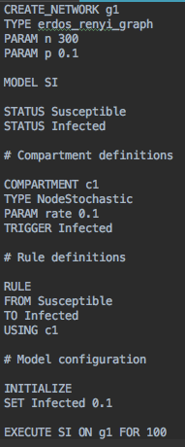
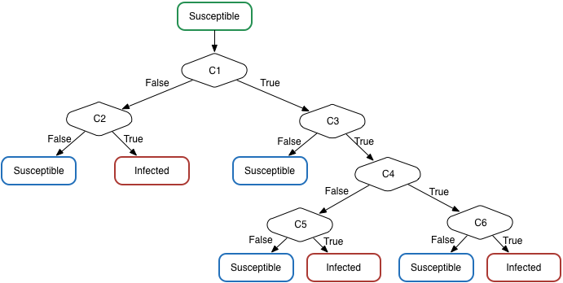
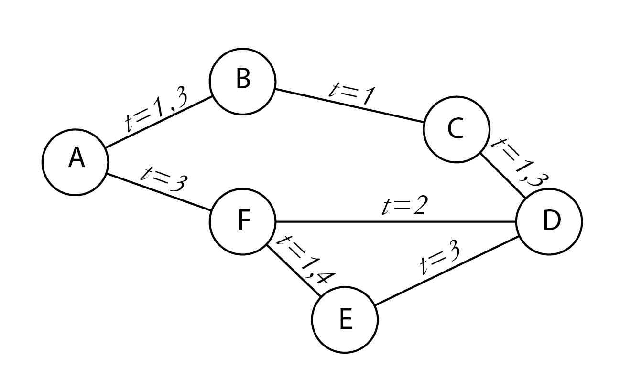
Ndlib 4.0: Advanced Features
Composite model definition
Design diffusive models defining their transition rules as trees of atomic actions (compartments)
Support for Dynamic Network models
Integration with DyNetX (ad-hoc library by CNR-UNIPI)
NDQL: Network Diffusion Query Language
High-level query language for defining diffusion processes

Slide 40
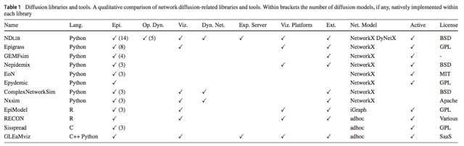
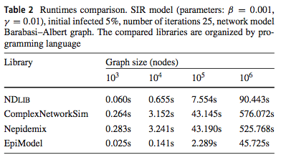
State of art competitors analysis

Slide 41
Publications
NDlib publications:
“NDlib: a Python Library to Model and Analyze Diffusion Processes Over Complex Networks” G. Rossetti, L. Milli, S. Rinzivillo, A. Sirbu, D. Pedreschi, F. Giannotti. International Journal of Data Science and Analytics. 2017. DOI:0.1007/s41060-017-0086-6
“NDlib: Studying Network Diffusion Dynamics” G. Rossetti, L. Milli, S. Rinzivillo, A. Sirbu, D. Pedreschi, F. Giannotti. IEEE International Conference on Data Science and Advanced Analytics, DSAA. 2017.
“NDlib: A Python Library to model and analyze diffusion processes over complex networks” G. Rossetti, L. Milli, S. Rinzivillo. Demo @ The Web Conference, WWW, 2018.
Publications using NDlib:
“Information Diffusion in Complex Networks: The Active/Passive Conundrum” L. Milli, G. Rossetti, D. Pedreschi, F. Giannotti International Conference on Complex Networks and their Applications, 2017. DOI:10.1007/978-3-319-72150-7_25
“Diffusive Phenomena in Dynamic Networks: a data-driven study” L. Milli, G. Rossetti, D. Pedreschi, F. Giannotti. 9th Conference on Complex Networks, CompleNet, 2018.

Slide 42
When:
Rigth now, NDlib v4.0.1 is out!
Where:
Pypi: https://pypi.python.org/pypi/ndlib
GitHub NDlib: https://github.com/GiulioRossetti/ndlib
GitHub NDlib-REST: https://github.com/GiulioRossetti/ndlib-rest
Documentation: http://ndlib.readthedocs.io/
SoBigData: http://www.sobigdata.eu
Who:
Notes:
Ndlib is available for download.
It is free, and released under a BSD-2 license.
You can find its code on Github and its documentation on ReadTheDocs.
Moreover, it is shipped as python package and listed in the official python package index (pypi) as well as on the SoBigData catalogue.

